Slide 1
Hit Hit
2018.04.03
Ver:0.05
작성자:임현규

Slide 2
목차
I.게임개요
게임특징
II.게임배경
III.게임플레이방법
게임룰
보스모드
IV.게임아이템
스타,골드,토파즈
하이퍼
자석
파워샷
멀티샷
V.UI시스템
VI.시연영상
VII.개발이슈
VIII.수익구조
IX. 능력치,아이템드랍확률 정리
X.개발일정
Trello

Slide 3
I.게임개요
게임명 | Hit Hit
장르 | 종스크롤 러닝 액션 슈팅 게임
플랫폼 | 안드로이드
연령층 | 10~40대

Slide 4
게임특징
간단한 조작방법
종스크롤 방식으로 한 손으로 조작가능
여유 시간대에 다양한 장소에서 플레이 가능

Slide 5
II.게임배경
외계생명체들의 공격으로 폐허가 되어버린 도시
타임머신을 개발하여 과거 영웅들을 불러내서
협력하여 싸우는 미래와 과거의 퓨전판타지 게임

Slide 6
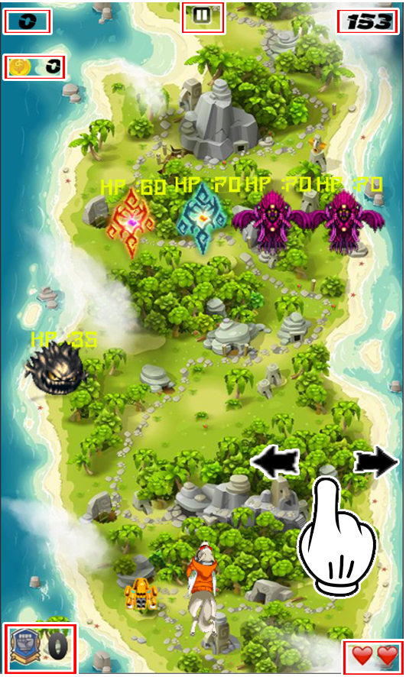

III.게임플레이방법
손가락으로 화면을 터치 후 캐릭터를 좌우로 움직이며 자동으로 발사되는 총알로 나오는 적들을 처리한다

Slide 7
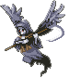

게임 룰
시간에 따라,적 처치시 점수가 측정되며 오랜 시간 살아 남는 것이 관건
생성되는 적들과 보스를 격추시키며 적들과 부딪쳐도 게임오버가 된다.
일정 시간마다 떨어지는 불덩이를 피해야된다. 불덩이에 맞을경우 체력이 감소한다.
체력 게이지를 나타내며 하트가 0개가되면 게임오버가 된다
적,보스 처치시 나오게되는 아이템으로 획득시 개수가 올라가고 아이콘을 클릭하면 스킬이 나가게된다.

Slide 8
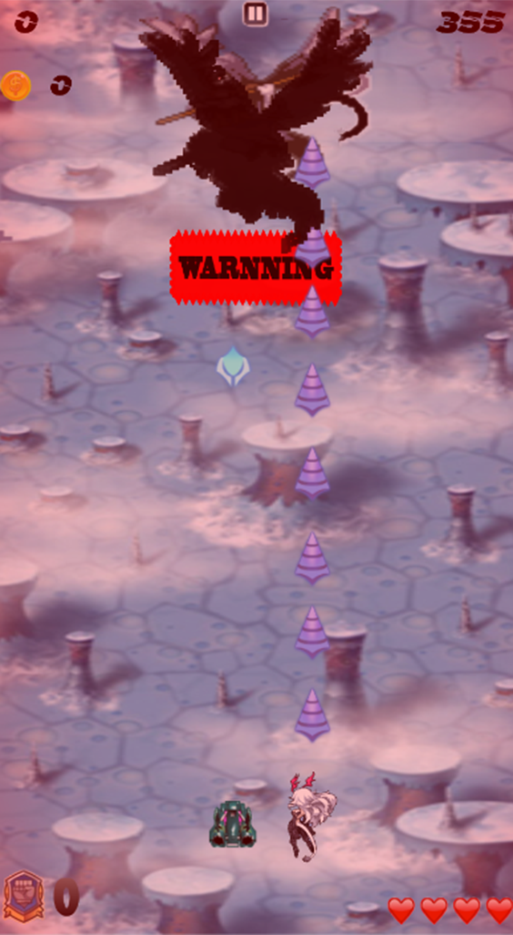
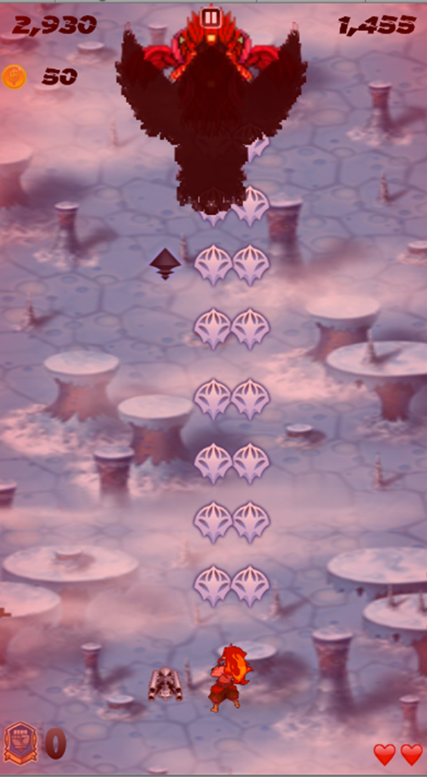
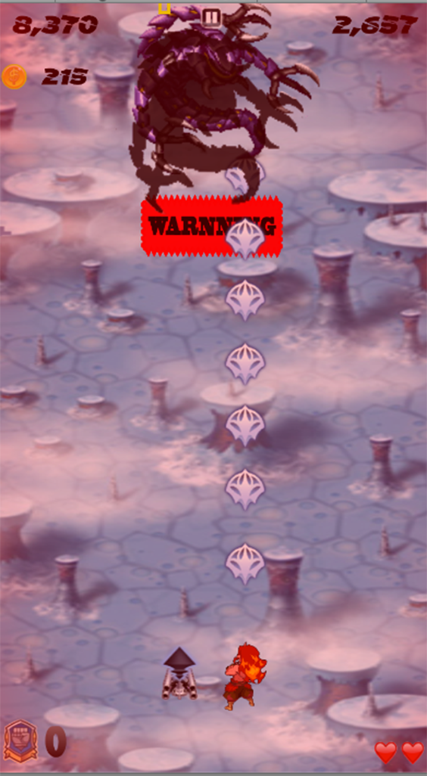
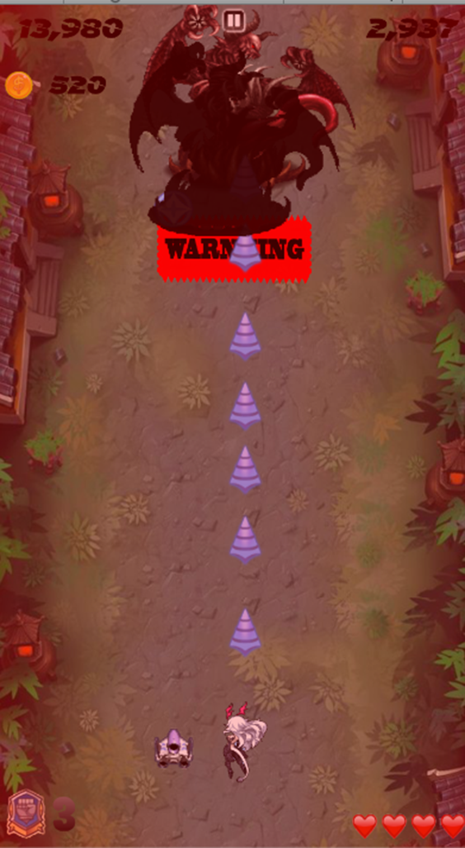
보스모드
보스는 총 4가지 모드로 나눠진다.

Slide 9
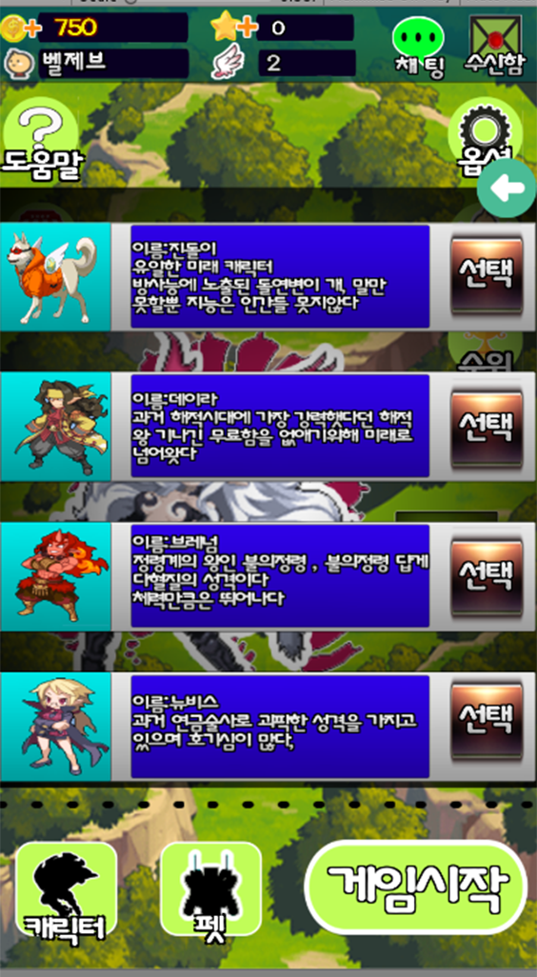
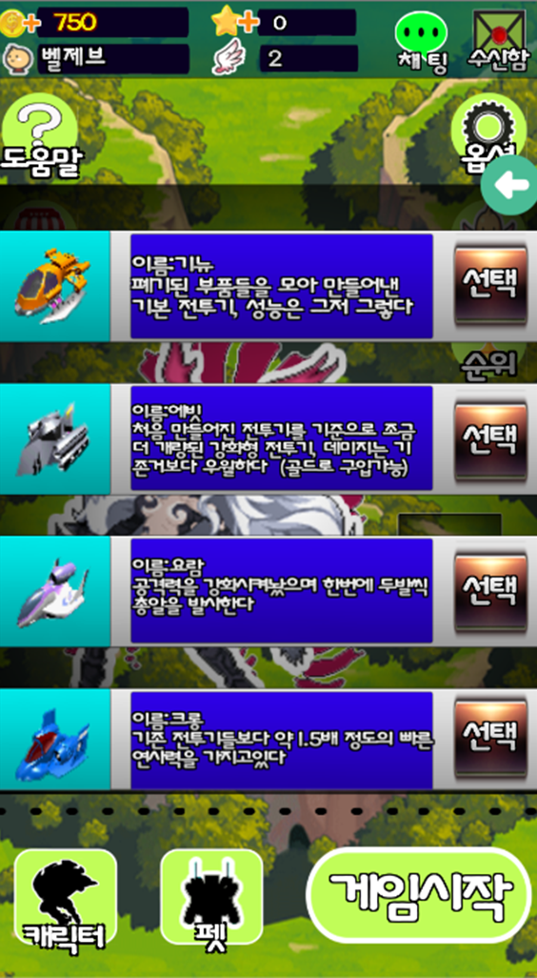



IV.게임아이템
현금으로 구입가능한 캐쉬화폐
캐릭터,펫 구입가능
스타
게임 화폐이고 일부 캐릭터,펫,날개 구입가능(게임플레이시 획득가능)
골드
획득시 골드개수로 올라간다
(게임플레이시 획득가능)
토파즈

Slide 10
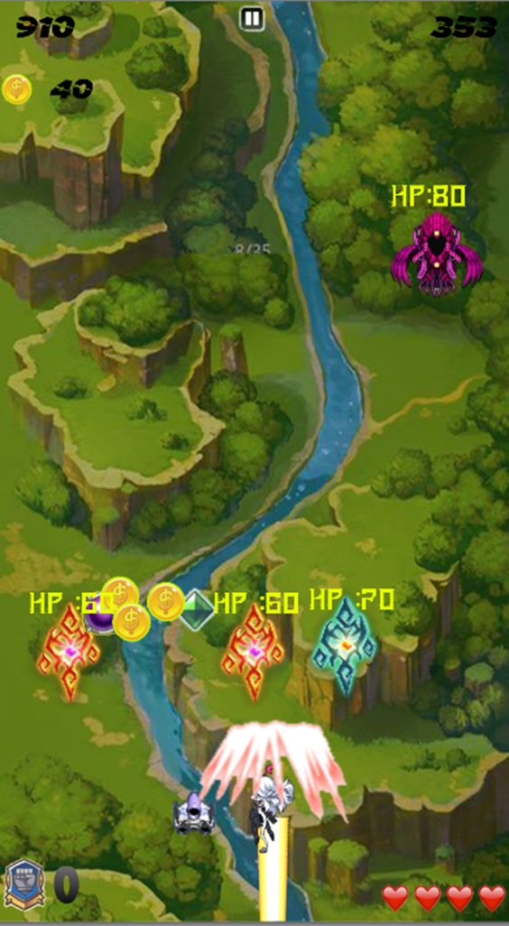

하이퍼
플레이어는 무적이 되고 플레이어와 닿는 적,총알,불덩이들은 파괴된다
하이퍼

Slide 11
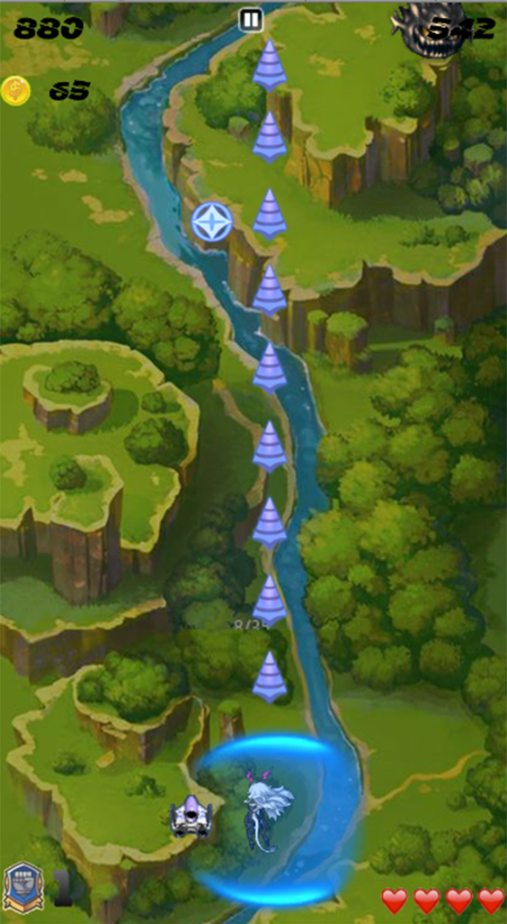

자석범위안에 들어오는 모든 아이템을 흡수한다.
자석
자석

Slide 12
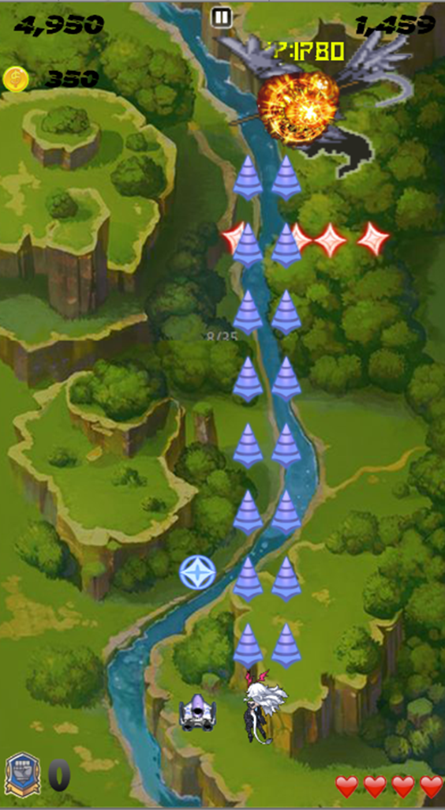

총알이 한번에 두개씩 발사된다.
멀티샷
멀티샷

Slide 13
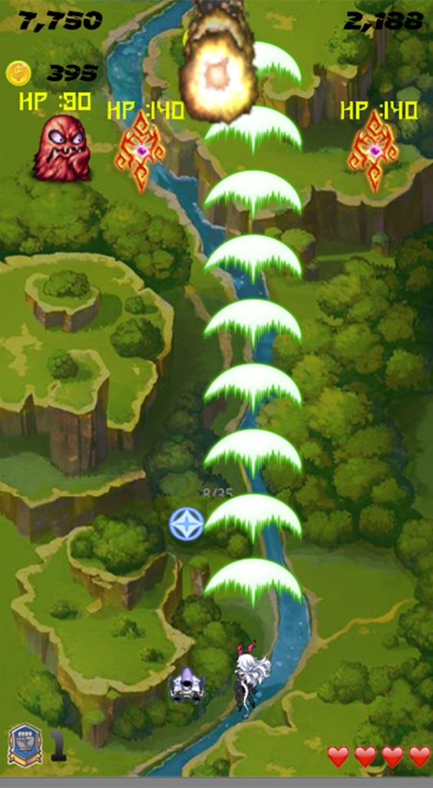

기존총알보다 데미지가 더 강력한 총알을 발사한다.
파워샷
파워샷

Slide 14
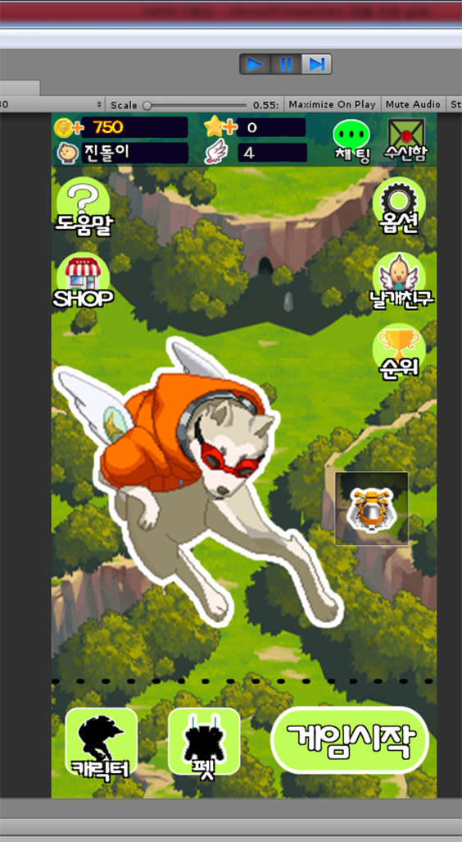
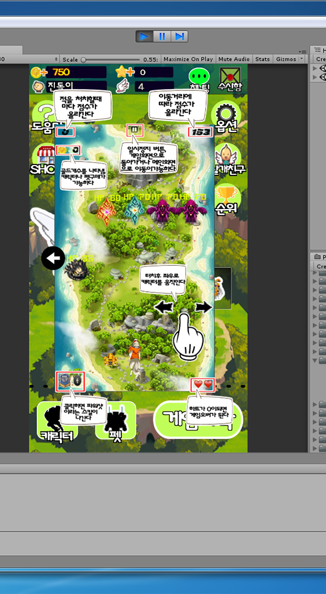
V.UI시스템
클릭시 듀툐리얼 창이 활성화된다

Slide 15
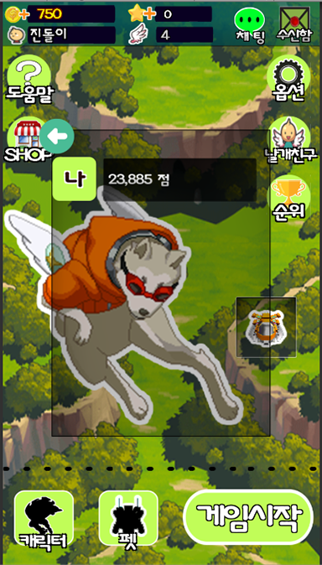
V.UI시스템
클릭시 현재 나의 최고점수표가 나온다

Slide 16
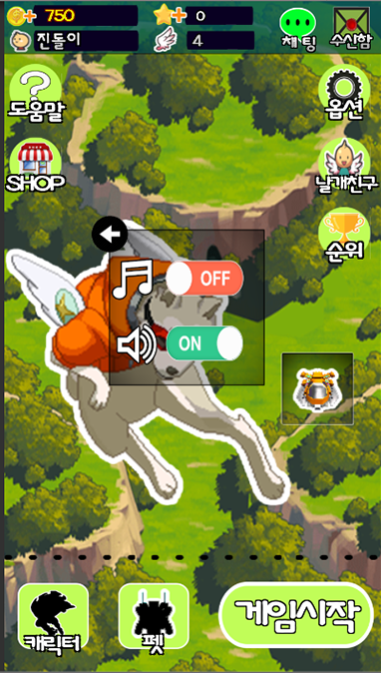
V.UI시스템
클릭시 BGM,효과음을 켜고 끄는 창을 활성화한다

Slide 17
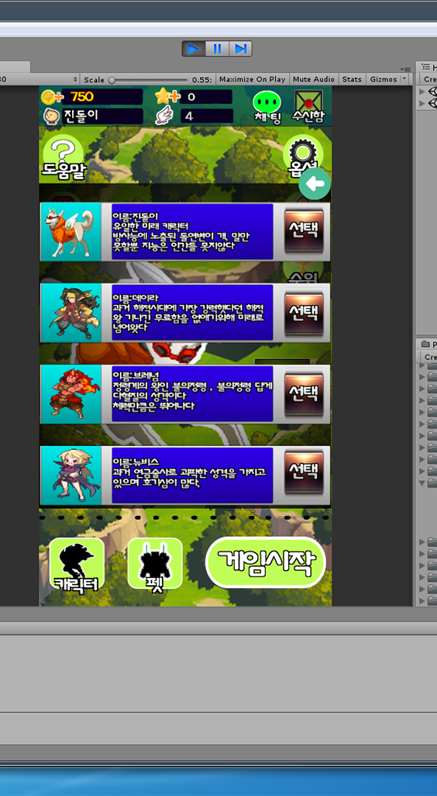
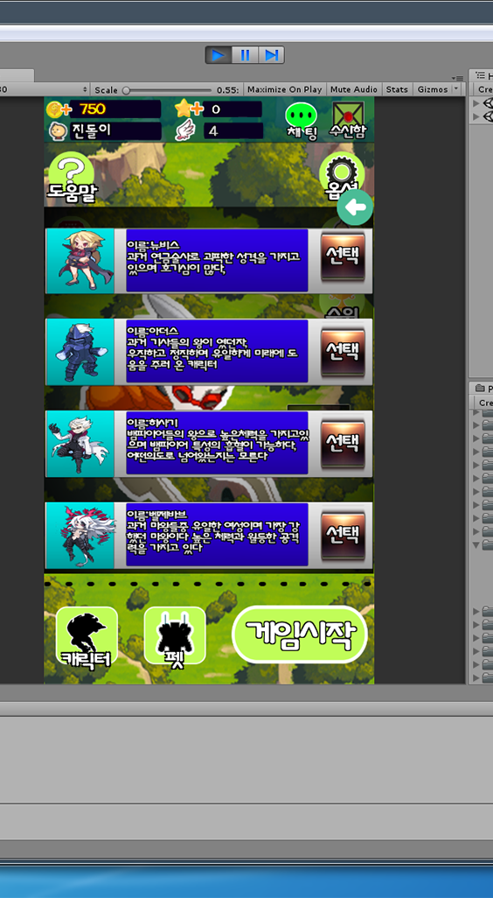
V.UI시스템
7가지의 캐릭터를 선택 할 수 있다

Slide 18
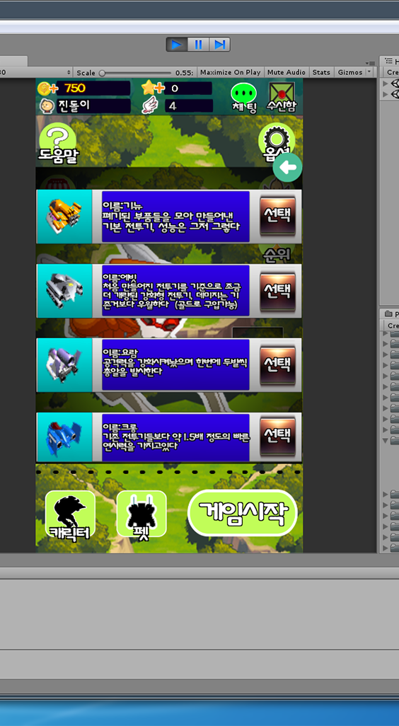
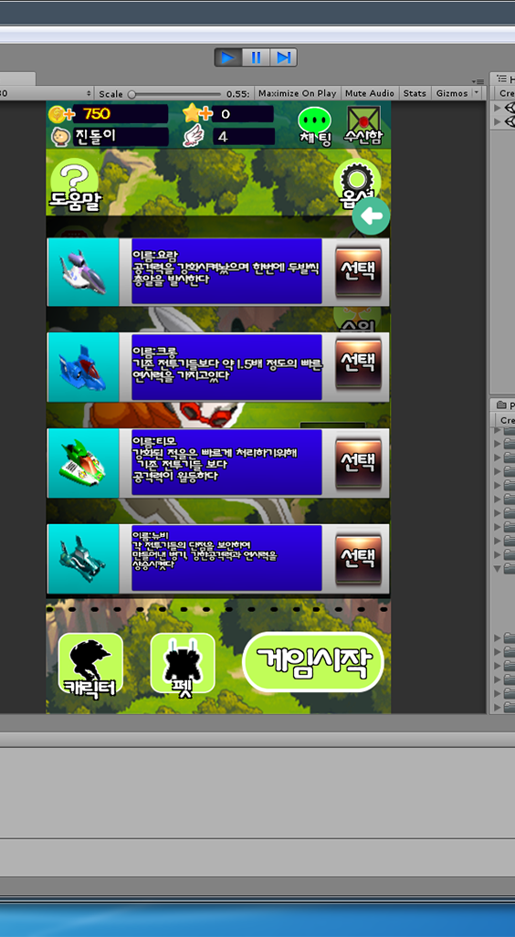
V.UI시스템
6종의 펫을 선택 할 수 있다

Slide 19
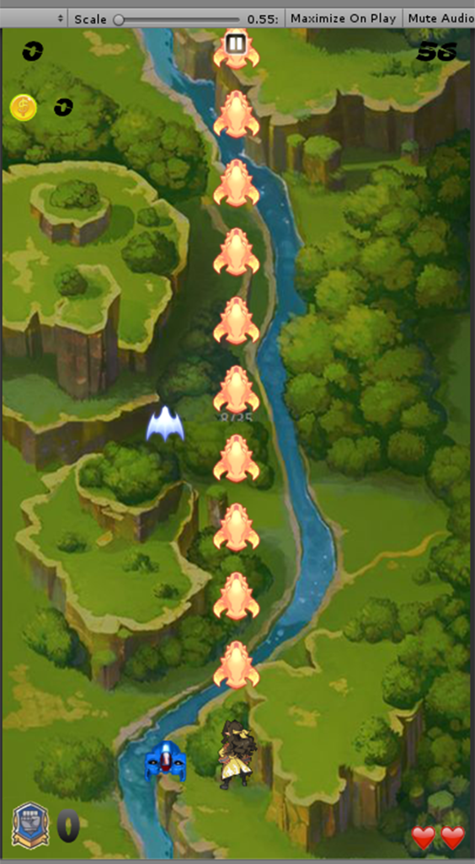
VI.시연영상
동영상 링크>>

Slide 20
VII.개발이슈
싱글톤
플레이어 모드
랜덤맵

Slide 21

vIII.수익구조
게임플레이시 날개필요
골드로 날개 구매가능
스타로 골드구매 가능
게임플레이
대부분의 캐릭터,펫 구매가능
일정 캐릭터,펫은 골드로 구매가능
캐릭터,펫

Slide 22
IX. 능력치,아이템드랍확률 정리
문서링크

Slide 23









X.개발일정
기간 | 1주 | 2주 | 3주 | 4주 | 5주
개발환경구성
게임기획
디자인 및 모델링
프로그래밍
테스트
사용프로그램

Slide 24
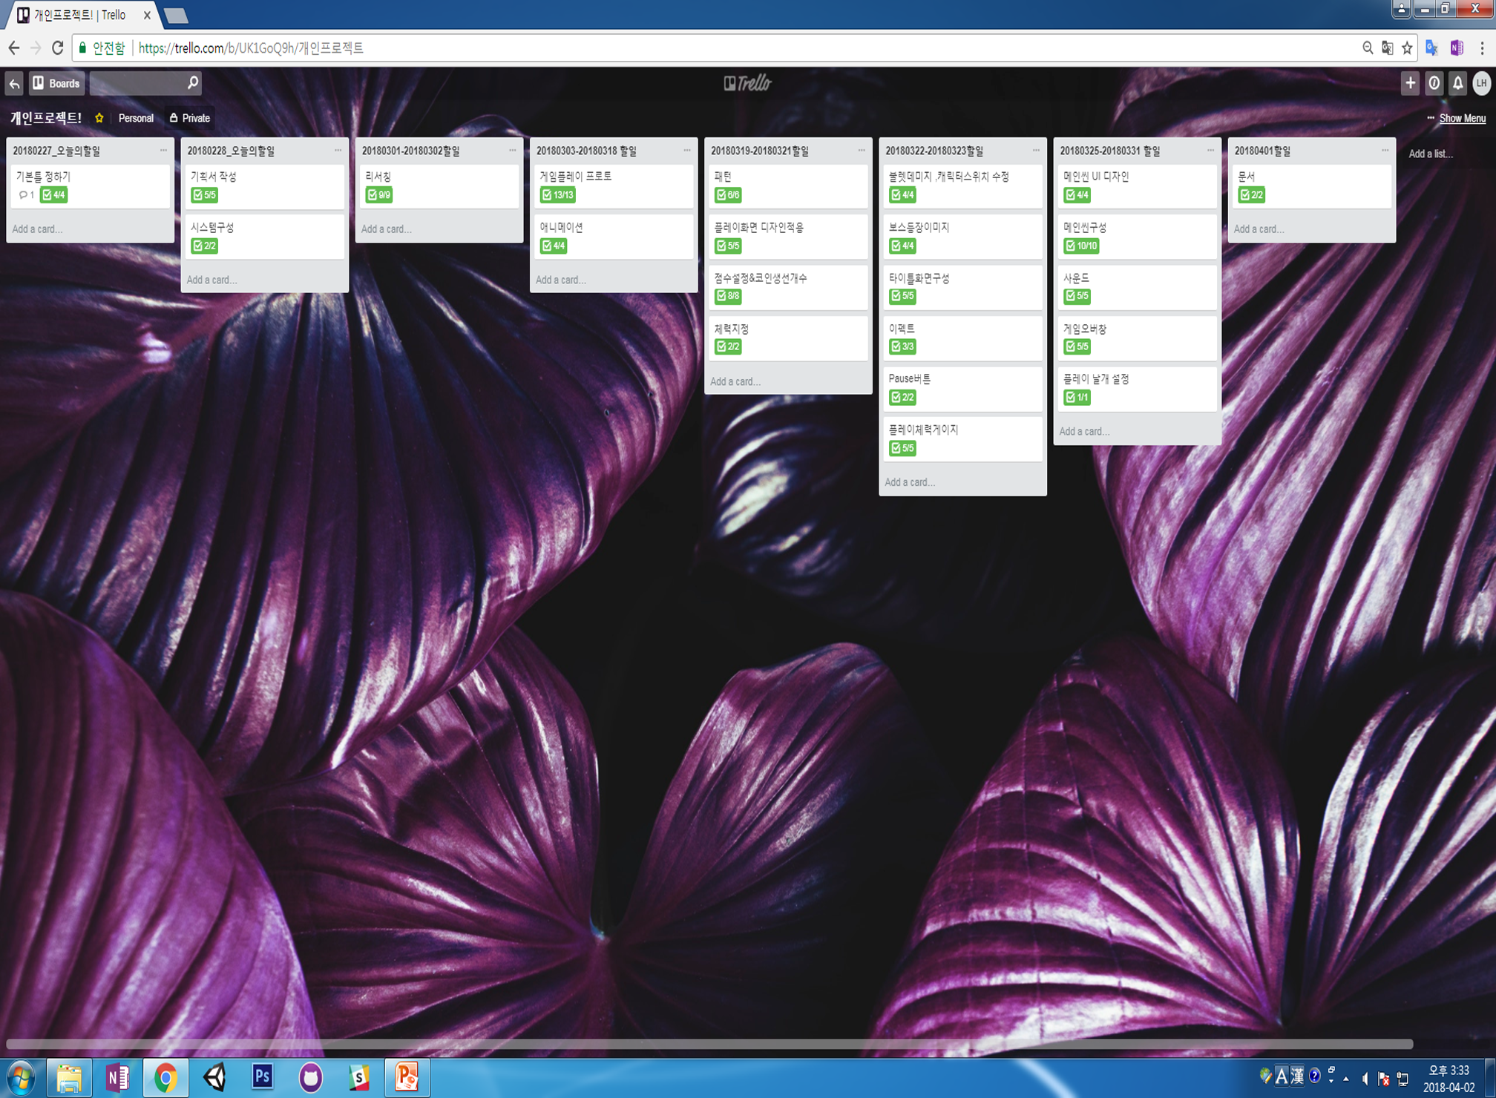
Trello

Slide 25
감사합니다
dqntm123@gmail.com
010-9883-2285

